Slide 1
Семантическая картографическая информационная система представления статистических данных по Алтайскому краю

Slide 2
Актуальность
Разрабатываемая система для представления статистики, привязанной к карте Алтайского края и различным временным интервалам
Используются современные методы обработки данных
Доступ к ресурсу через web-интерфейс

Slide 3
Использованные сторонние технологии
DASH (Plot.ly и Flask)
Pandas
Cufflinks
GEOJSON

Slide 4
Цель

Slide 5
ER

Slide 6
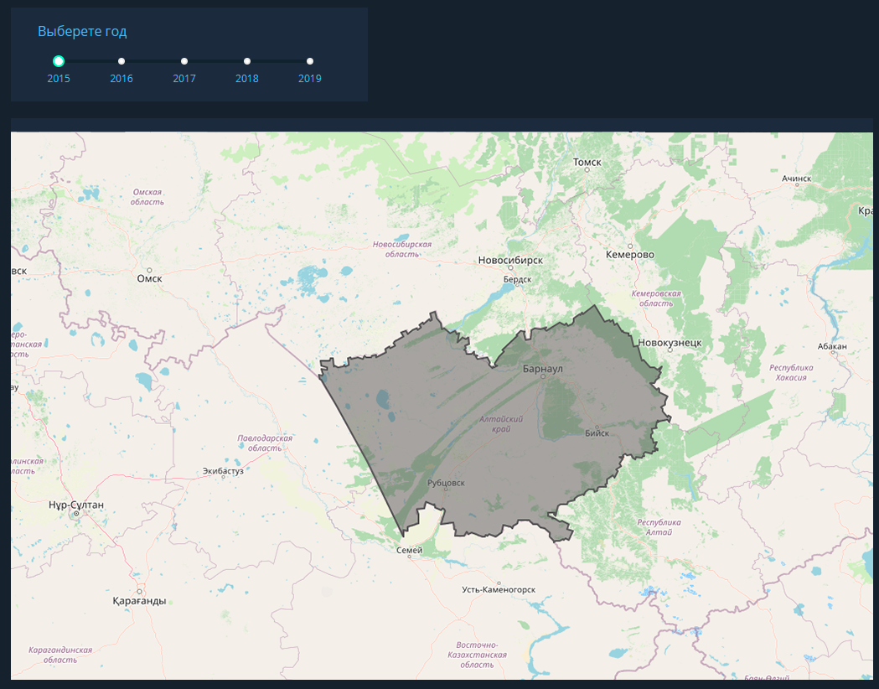
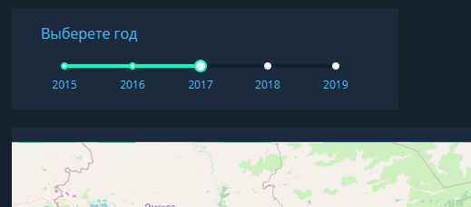
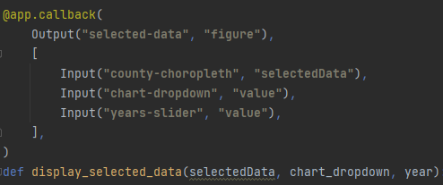
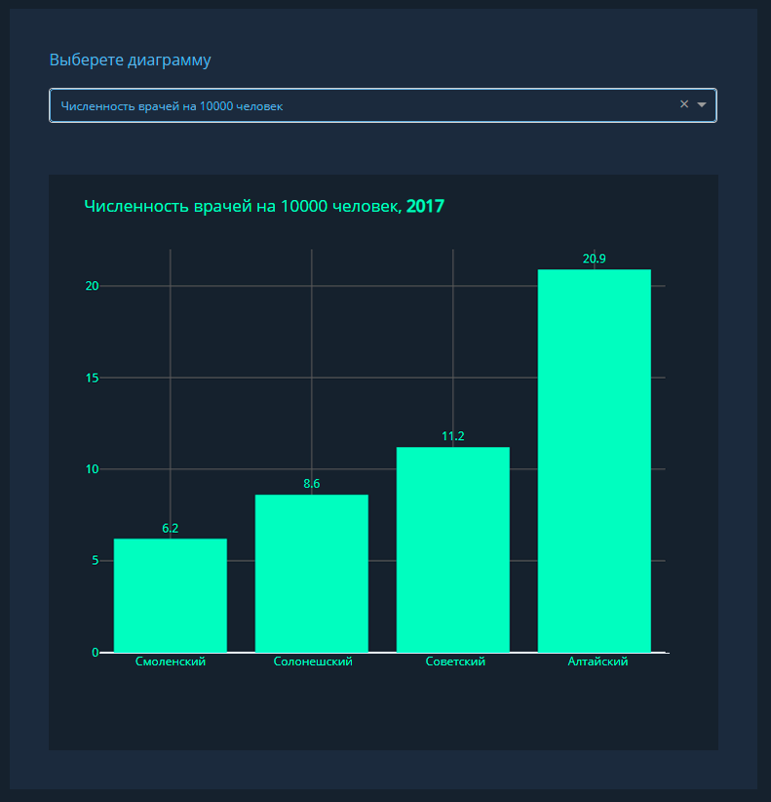
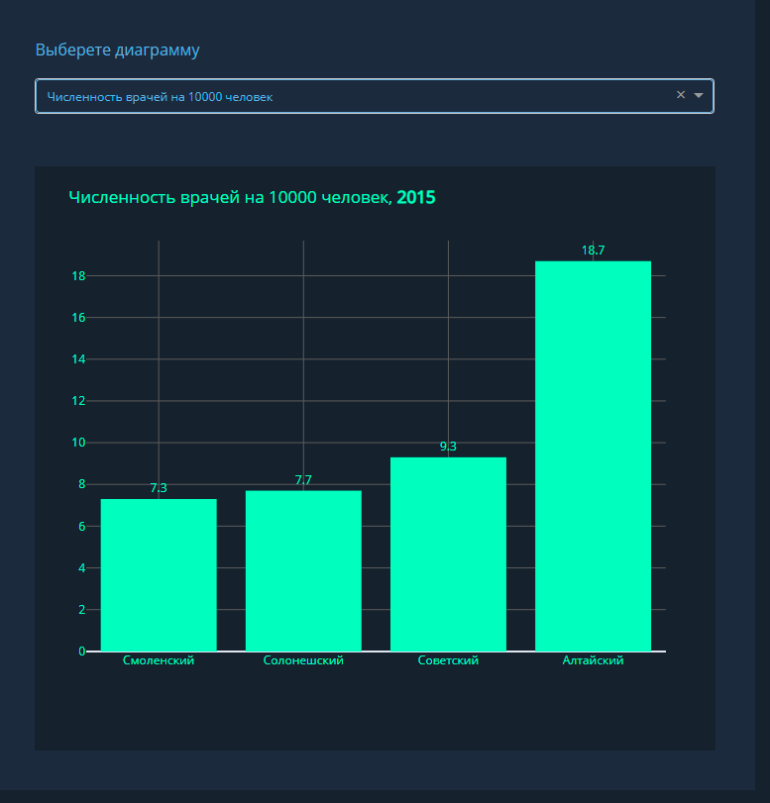

Slide 8
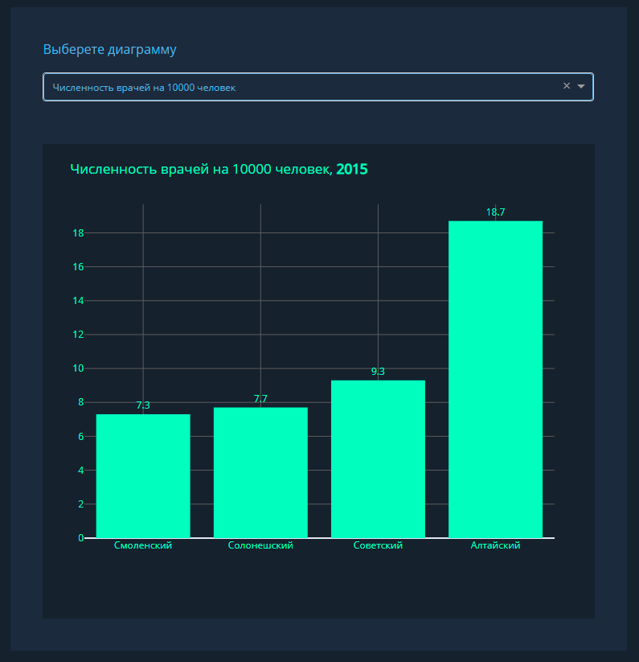

Slide 9
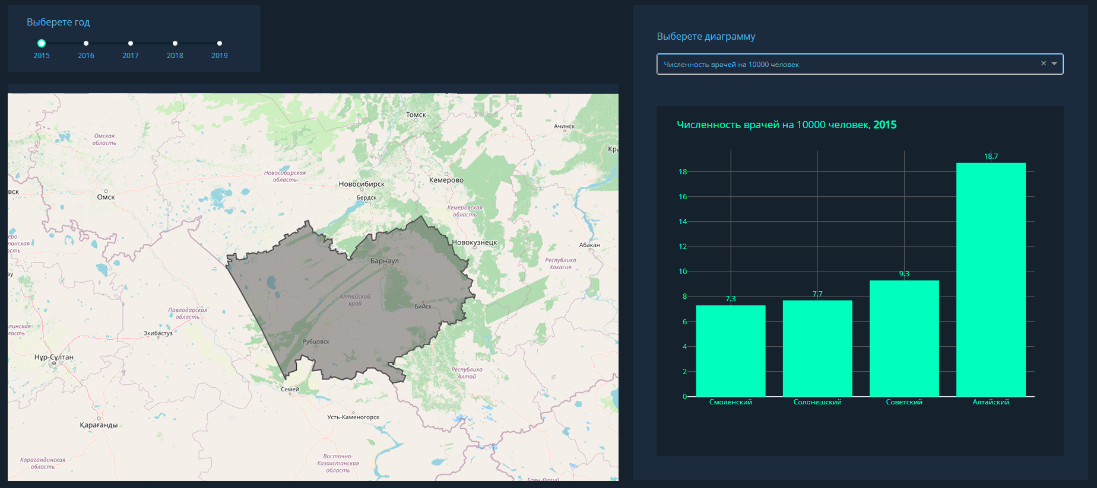

Slide 10
Доработка
Добавление большей интерактивности при взаимодействии с картой края
Расширение и актуализация базы данных

